Slide 1
Horizontālais princips «Vienlīdzība, iekļaušana, nediskriminācija un pamattiesību ievērošana» 1.1.1.7. pasākums “Inovāciju granti studentiem”
Inese Vilcāne
Labklājības ministrijas Sociālās politikas plānošanas un attīstības departaments
28/03/2025

Slide 2
Eiropas Parlamenta un Padomes 2021. gada 24. jūnija regula (ES) 2021/1060
9. pants. Horizontālie principi
Dalībvalstis un Komisija fondu apguvē nodrošina pamattiesību ievērošanu un atbilstību Eiropas Savienības Pamattiesību hartai.
Dalībvalstis un Komisija veic atbilstošus pasākumus, lai programmu sagatavošanas, īstenošanas uzraudzības, ziņošanas un novērtēšanas laikā novērstu jebkādu diskrimināciju dzimuma, rases vai etniskās izcelsmes, ticības vai pārliecības, invaliditātes, vecuma vai seksuālās orientācijas dēļ.
Visā programmu sagatavošanas un īstenošanas laikā jo īpaši ņem vērā piekļūstamības nodrošināšanu personām ar invaliditāti.

Slide 3
KVALITĀTES KRITĒRIJS Nr. 5.1. Projektā ir paredzētas darbības, kas veicina horizontālā principa ”Vienlīdzība, iekļaušana, nediskriminācija un pamattiesību ievērošana” īstenošanu
PAPILDU PUNKTI
01
02
MINIMĀLĀS PRASĪBAS
3 vispārīgas HP darbības
projekta vadības un īstenošanas personāls
informācijas un publicitātes pasākumi
sociāli atbildīgs iepirkums
1 specifiskā HP darbība
1 HP rādītājs (definēts MK noteikumos)
Ja minimālās prasības ir pārsniegtas šādās pozīcijās:
vispārīgas HP darbības
specifiskās HP darbības
HP rādītājs

Slide 4
Vispārīgās HP darbības (I)
sievietēm un vīriešiem tiks nodrošināta vienlīdzīga darba samaksa un vienlīdzīgas karjeras izaugsmes iespējas, tostarp nodrošinot dalību apmācībās, semināros, komandējumos;
projekta vadības un īstenošanas personāla atlase tiks nodrošināta bez jebkādas tiešas vai netiešas diskriminācijas, veicina mazāk pārstāvētā dzimuma piesaisti, personu ar invaliditāti piesaisti un nediskriminē pēc rases, etniskās izcelsmes, dzimuma, vecuma, invaliditātes, reliģiskās, pārliecības, seksuālās orientācijas vai citiem apstākļiem;
projekta vadības un īstenošanas procesā personām ar invaliditāti tiks nodrošināta piekļūstamība, tostarp, pielāgota darba vieta un pielāgotas informācijas un komunikācijas tehnoloģijas.
Projekta vadības un īstenošanas personāls

Slide 5
Vispārīgās HP darbības (II)
tiks nodrošināts, ka informācija tīmeklī ir piekļūstama cilvēkiem ar funkcionāliem traucējumiem, izmantojot vairākus sensoros kanālus (redze, dzirde, tauste)
īstenojot projekta informācijas un publicitātes aktivitātes, to saturs tiks rūpīgi izvērtēts un tiks izvēlēta valoda un vizuālie tēli, kas mazina diskrimināciju un stereotipu veidošanos vai uzturēšanu par kādu no dzimumiem, personām ar invaliditāti, reliģisko pārliecību, vecumu, rasi un etnisko izcelsmi vai seksuālo orientāciju
projekta tīmekļvietnē tiks izveidota sadaļa "Viegli lasīt", kurā tiks iekļauta īsa aprakstoša informācija par projektu un citu lasītājiem nepieciešamu informāciju vieglajā valodā
Komunikācijas un vizuālās identitātes pasākumi

Slide 6
Informācijas piekļūstamība
Fiziska piekļuve bez šķēršļiem
Informācijas piekļūstamība tīmeklī un medijos
Dokumentu, prezentāciju un materiālu piekļūstamība
Drukāto materiālu piekļūstamība
Vairāk par informācijas piekļūstamību: https://www.lm.gov.lv/lv/informacijas-pieklustamiba-timekla-un-dokumentu-pieklustamiba-1112024

Slide 7
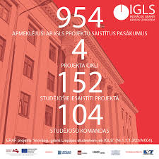
informācijai tīmeklī ir jābūt kontrastējošai!!!
Vairāk par informācijas piekļūstamību: https://www.lm.gov.lv/lv/informacijas-pieklustamiba-timekla-un-dokumentu-pieklustamiba-1112024

Slide 8
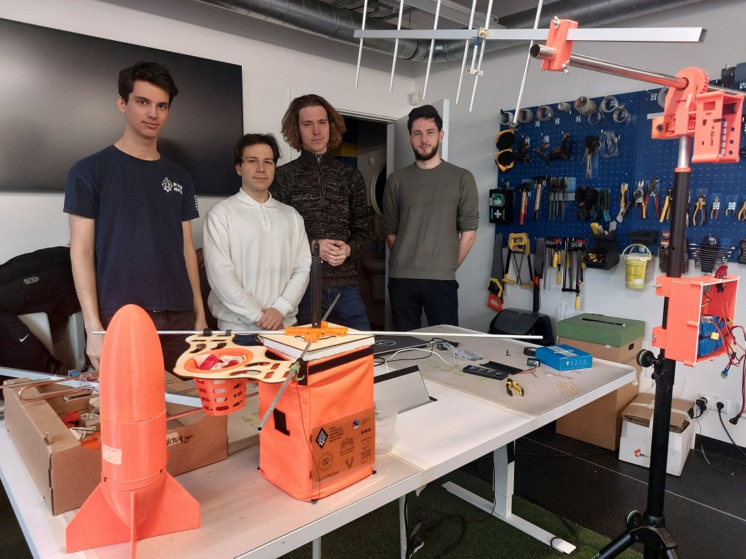
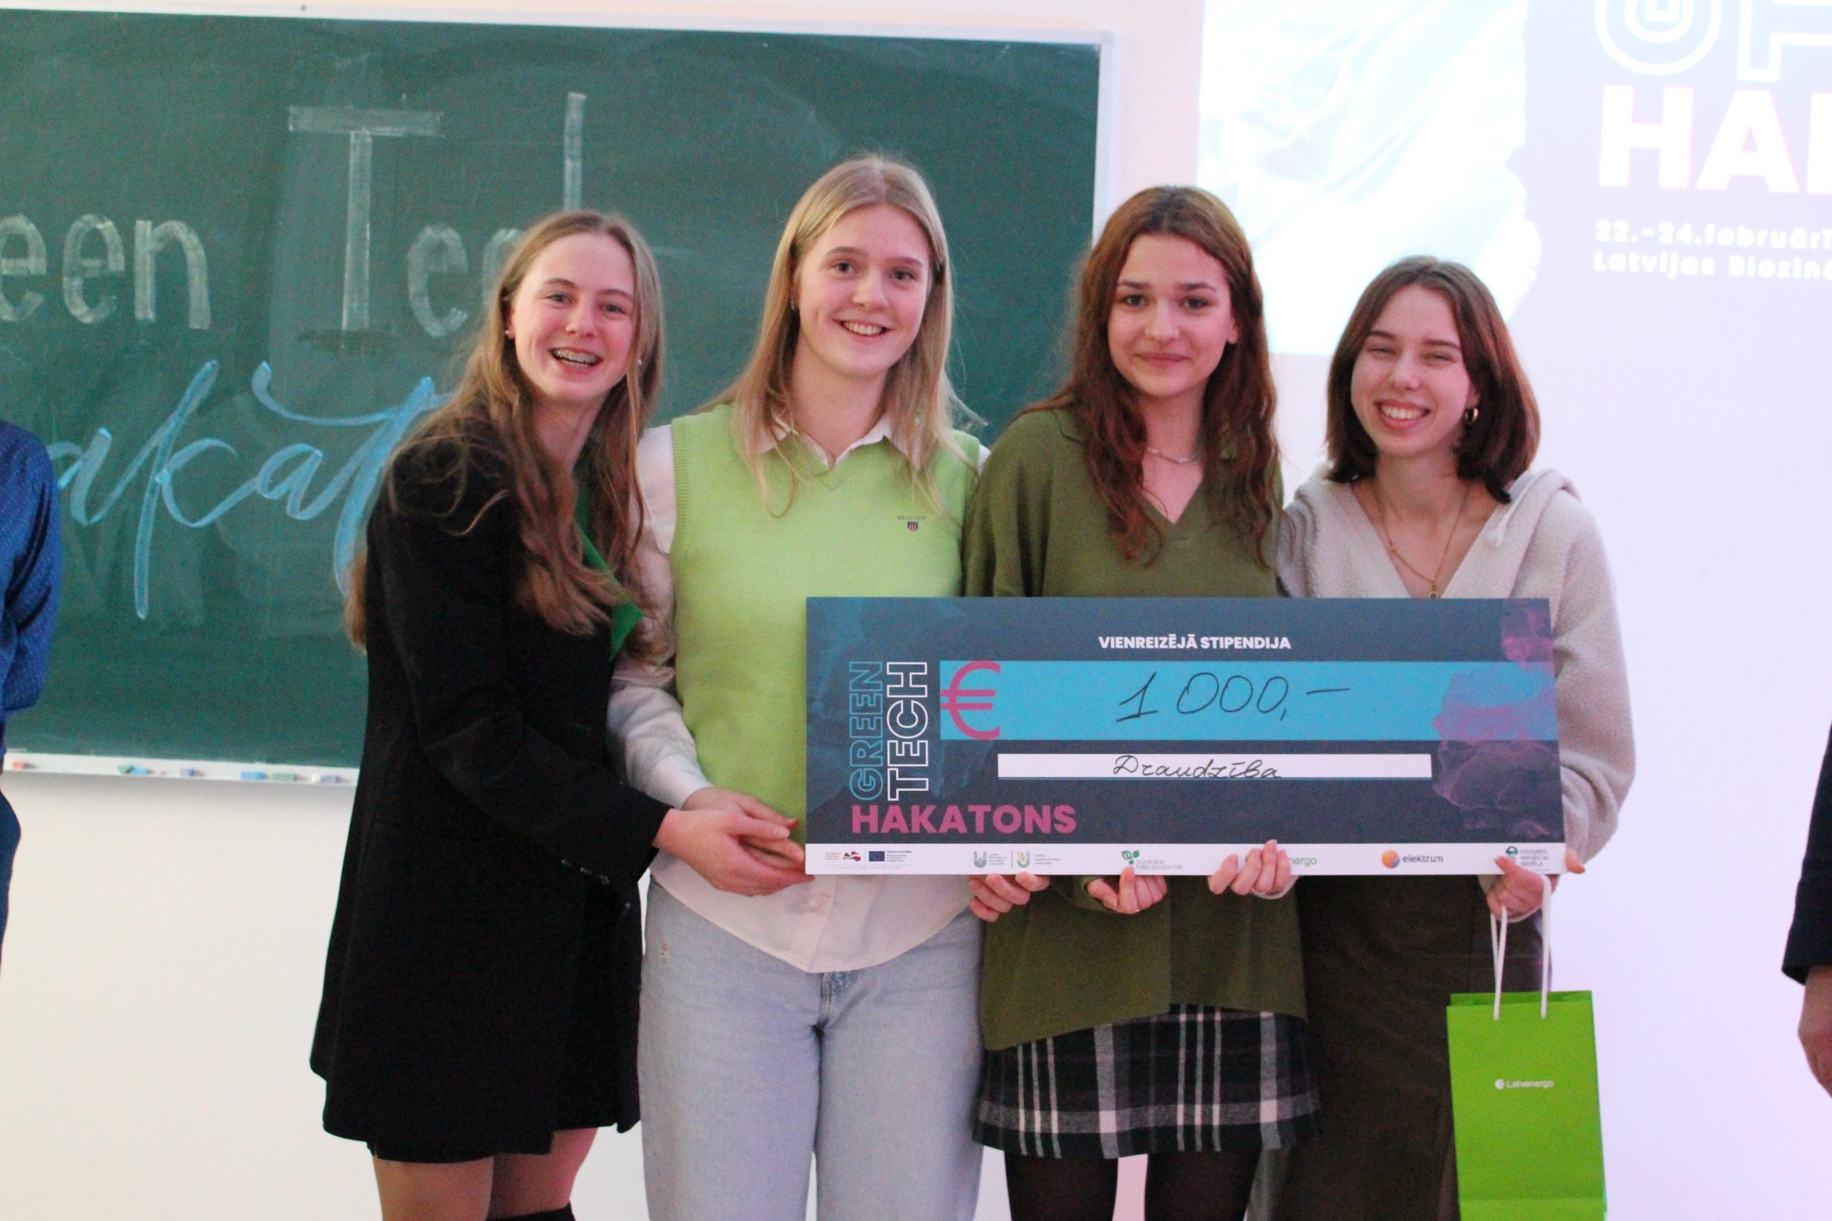
Valoda un vizuālie tēli
Pārliecinies, ka prezentē gan sieviešu, gan vīriešu viedokli un sasniegumus attiecīgajā jomā
Izvēlies valodu un vizuālo tēlu, kas mazina stereotipu veidošanos

Slide 9
Sociāli atbildīgs publiskais iepirkums
Piedāvājumua vērtēšanā priekšroka tiek dota pretendentiem:
kuri nodrošina estētiskās un funkcionālās īpašības, piekļūstamību, atbilstību universālajam dizainam, sociālās un vides aizsardzības prasības
nodrošina labākus darba apstākļus nodarbinātajiem (elastīgs darba laiks, veselības apdrošināšana u.c.)
veicina sieviešu un vīriešu līdztiesību darba vietā, palielina sieviešu dalību darba tirgū un rod labāku līdzsvaru starp darbu un privāto dzīvi u.c.
Ja publiskā iepirkuma nolikumā tiek integrētas vispārīgās un specifiskās HP darbības, tad iepirkums ir uzskatāms par sociāli atbildīgu iepirkumu

Slide 10
HP rādītāji un atbilstošās HP specifiskās darbības
HP VINPI rādītājs
Atbilstošā HP specifiskā darbība
VINPI_06.3
(obligātais rādītājs, noteikts MKN)
sieviešu skaits atbalsta saņēmēju vidū
Tiks apkopoti dati par projekta vadības un īstenošanas personālu, kā arī studējošo, tostarp doktora grāda pretendentu, skaitu, kuri piedalījušies studentu inovāciju programmas pasākumos dalījumā pēc dzimuma*
*šī specifiskā darbība ir jāpievieno KP VIS kā «jauna HP specifiskā darbība»

Slide 11
HP rādītāji un atbilstošās HP specifiskās darbības
HP VINPI rādītājs
Atbilstošā HP specifiskā darbība
VINPI_01
Konsultatīva rakstura pasākumu ar ekspertiem nediskriminācijas jomā, tostarp par tiesiskajiem un praktiskajiem aspektiem, skaits
tiks nodrošinātas konsultācijas ar ekspertiem nediskriminācijas jomā (dzimumu līdztiesība, personu ar invaliditāti vienlīdzīgas iespējas, nediskriminācija vecuma, etniskās piederības, reliģiskās pārliecības un seksuālās orientācijas dēļ), piemēram, stratēģiju, izglītības programmu, metodisko līdzekļu, vadlīniju, mācību līdzekļu, pasākumu u.c. satura izstrādes procesā (attiecīgi pievienojot dokumentus, piem. konsultāciju protokolus u.c.)

Slide 12
HP rādītāji un atbilstošās HP specifiskās darbības
HP VINPI rādītājs
Atbilstošā HP specifiskā darbība
VINPI_02.1.
Pasākumu un izstrādāto materiālu, kuru saturā integrēti nediskriminācijas jautājumi, tostarp par tiesiskajiem un praktiskajiem aspektiem, skaits
tiks īstenoti pasākumi, kas veicina līdzsvarotu sieviešu un vīriešu iesaisti zinātnē un pētniecībā, īpaši STEM jomās. Piemēram, projekti, kas veicina mazāk pārstāvētā dzimuma piesaisti, īpaši nozarē vai jomā, kurā kāds no dzimumiem ir mazāk pārstāvēts
izstrādājot stratēģijas un plānus, tiks izvērtētas dažādu sabiedrības grupu vajadzības un integrēti dzimumu līdztiesības, personu ar invaliditāti iekļaušanas jautājumi, citu diskriminācijas riskam pakļauto grupu vajadzības, analizējot padziļinātāk to, vai visas sabiedrības grupas vienlīdzīgi būs ieguvējas no stratēģijā/plānā iekļautajiem pasākumiem

Slide 13
HP rādītāji un atbilstošās HP specifiskās darbības
HP VINPI rādītājs
Atbilstošā HP specifiskā darbība
VINPI_02.2.
Pasākumu, kuros nodrošināta vides un satura piekļūstamība personām ar dažāda veida funkcionēšanas ierobežojumiem, skaits
tiks nodrošināta pasākuma satura piekļūstamība personām ar funkcionēšanas ierobežojumiem, izmantojot tulkošanu zīmju valodā, informāciju vieglajā valodā, subtitrēšanu, Braila druku, reāllaika transkripciju, raidījumu un pasākumu ierakstīšanu
tiks nodrošināta klātienes pasākuma norises vietas vides un informācijas piekļūstamība cilvēkiem ar funkcionēšanas ierobežojumiem, nepieciešamības gadījumā nodrošinot tehnisko risinājumu nomu (piemēram, pārvietojamais panduss, pacēlājs, norādes, indukcijas cilpu noma u.c.) un par to tiks informēti pasākuma dalībnieki

Slide 14
Citas prasības HP VINPI kritērijā
norādīt projekta budžeta izmaksu pozīcijas, kuras veicina HP VINPI (ja attiecināms)
projekta iesniegumā identificēt galvenās problēmas, kas skar mērķa grupu
projekta iesniegumā paskaidrot, kā projektu vadībā un īstenošanā tiks nodrošināta nediskriminācija
Svarīgi! KP VIS HP darbībām ir jāsniedz pamatojums!
HP rādītājiem ir jāpiesaista specifiskās HP darbības! HP darbībām nav obligāti piesaistīt HP rādītājus

Slide 15
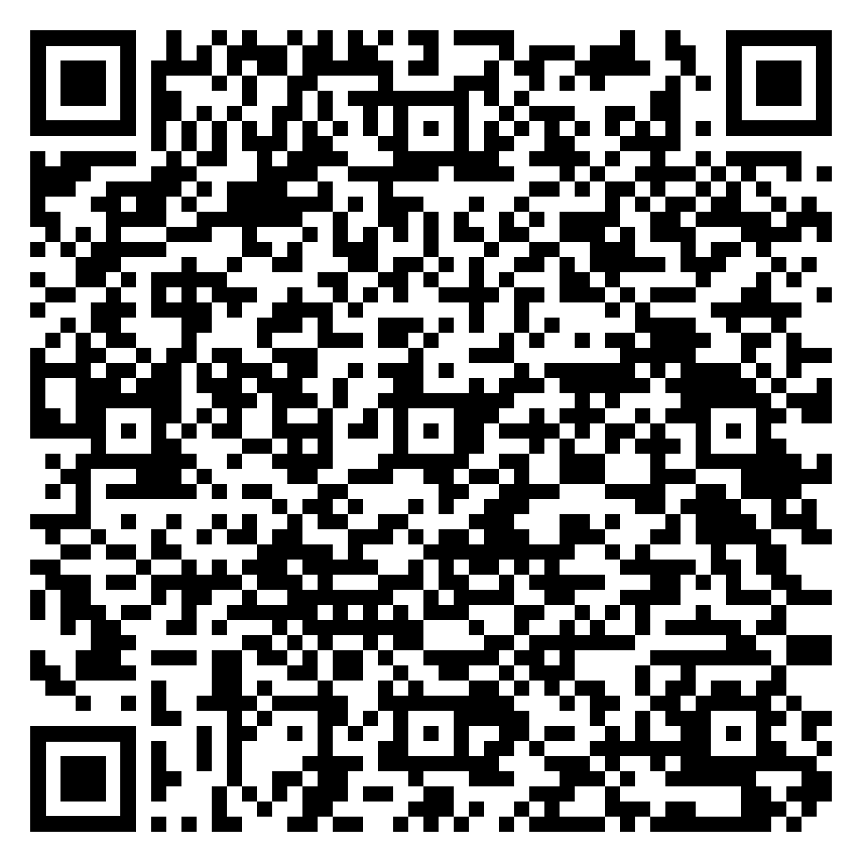
Paldies par uzmanību!
Vadlīnijas horizontālā principa “Vienlīdzība, iekļaušana, nediskriminācija un pamattiesību ievērošana” īstenošanai un uzraudzībai (2021-2027)
https://www.lm.gov.lv/lv/vadlinijas–horizontala–principa–vienlidziba–ieklausana–nediskriminacija–un–pamattiesibu–ieverosana–istenosanai–un–uzraudzibai–2021–2027)
Inese.Vilcane@lm.gov.lv
Tel. 20688276

